Slide 1
LUYỆN TỪ VÀ CÂU
Vị ngữ trong câu kể Ai là gì?

Slide 2
Thứ năm ngày 27 tháng 1 năm 2022
Luyện từ và câu (46):
Vị ngữ trong câu kể Ai là gì?
KHỞI ĐỘNG
Đặt hai câu kể Ai là gì? Xác định chủ ngữ và vị ngữ trong câu đó.

Slide 3
Luyện từ và câu
Vị ngữ trong câu kể Ai là gì?
I- Nhận xét
1. Đọc các câu sau:
- Em là con nhà ai mà đến giúp chị chạy muối thế này?
Một chị phụ nữ nhìn tôi mỉm cười, hỏi:
- Em là cháu bác Tự. Em về làng nghỉ hè.
NGUYỄN THỊ NGỌC TÚ
2. Trong các câu trên, câu nào có dạng Ai là gì?.
Em là cháu bác Tự.

Slide 4
Luyện từ và câu
Vị ngữ trong câu kể Ai là gì?
I- Nhận xét
1. Đọc các câu sau:
- Em là con nhà ai mà đến giúp chị chạy muối thế này?
Một chị phụ nữ nhìn tôi mỉm cười, hỏi:
- Em là cháu bác Tự. Em về làng nghỉ hè.
NGUYỄN THỊ NGỌC TÚ
Bộ phận đó gọi là gì?
Trong câu Em là cháu bác Tự, bộ phận nào trả lời
cho câu hỏi là gì?
3. Xác định vị ngữ trong câu vừa tìm được.
Vị ngữ được nối với chủ ngữ bằng từ gì?
4. Những từ ngữ nào có thể làm vị ngữ
trong câu kể Ai là gì?
Cụm danh từ
Để xác định được vị ngữ trong câu ta phải làm gì?
là
Em
là cháu bác Tự.
VN

Slide 5
Xác định vị ngữ trong câu sau và cho biết
vị ngữ do từ ngữ nào tạo thành?
Danh từ
Tôi
là
là Kim Chi.
VN
Cụm danh từ
là
Em
là cháu bác Tự.
VN

Slide 6
Luyện từ và câu
Vị ngữ trong câu kể Ai là gì?
II- Ghi nhớ
Trong câu kể Ai là gì?
- Vị ngữ được nối với chủ ngữ bằng từ gì?
- Vị ngữ được nối với chủ ngữ bằng từ là.
- Vị ngữ thường do từ ngữ nào tạo thành?
Vị ngữ thường do danh từ (hoặc cụm
danh từ) tạo thành.

Slide 7
Luyện từ và câu
Vị ngữ trong câu kể Ai là gì?
III- Luyện tập
1. Tìm câu kể Ai là gì? trong những câu thơ sau. Xác định
vị ngữ của những câu tìm được.
Người là Cha, là Bác, là Anh
Quả tim lớn lọc trăm dòng máu nhỏ.
TỐ HỮU
b) Quê hương là chùm khế ngọt
Cho con trèo hái mỗi ngày.
Quê hương là đường đi học
Con về rợp bướm vàng bay.
ĐỖ TRUNG QUÂN

Slide 8
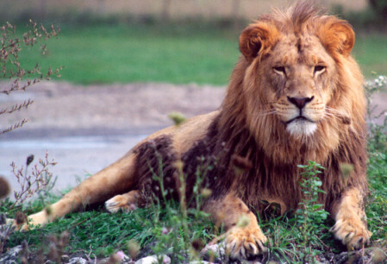
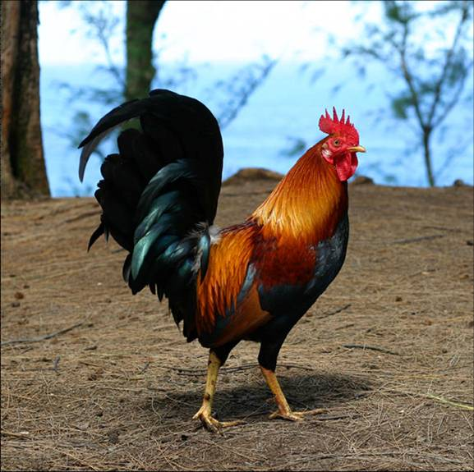
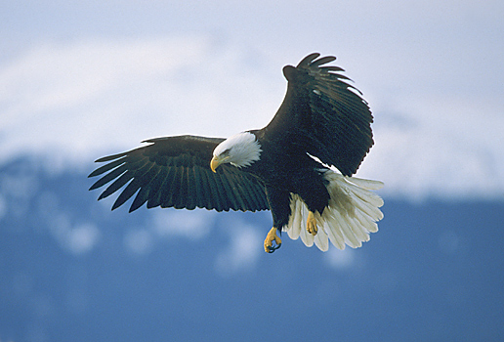
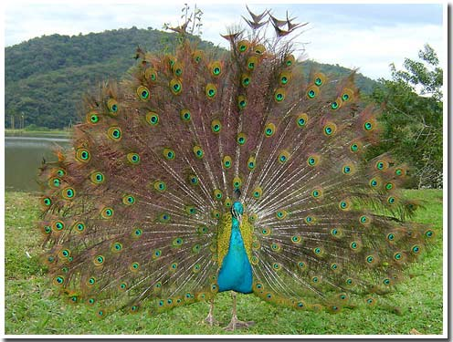
Đại bàng
Gà trống
Sư tử
Chim công

Slide 9
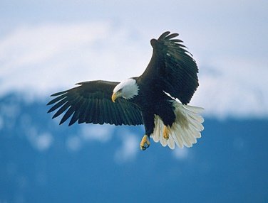
III- Luyện tập
2. Ghép những từ ngữ thích hợp ở cột A với cột B để tạo thành câu kể Ai là gì?
A
B
Sư tử
là nghệ sĩ múa tài ba
Gà trống
là dũng sĩ của rừng xanh
Đại bàng
là chúa sơn lâm
Chim công
là sứ giả của bình minh

Slide 10
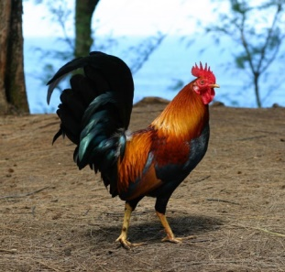
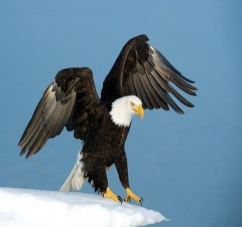
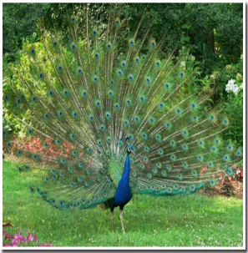
III- Luyện tập
2. Ghép những từ ngữ thích hợp ở cột A với cột B để tạo thành câu kể Ai là gì?
A
B
Sư tử
là nghệ sĩ múa tài ba.
Gà trống
là dũng sĩ của rừng xanh.
Đại bàng
là chúa sơn lâm.
Chim công
là sứ giả của bình minh.

Slide 11
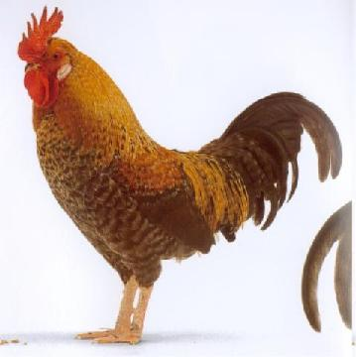
III- Luyện tập
2. Ghép những từ ngữ thích hợp ở cột A với cột B để tạo thành câu kể Ai là gì?
A
B
Chim công
là nghệ sĩ múa tài ba.
Đại bàng
là dũng sĩ của rừng xanh.
Sư tử
là chúa sơn lâm.
Gà trống
là sứ giả của bình minh.

Slide 12
Luyện từ và câu
Vị ngữ trong câu kể Ai là gì?
III- Luyện tập
3. Dùng các từ ngữ dưới đây để đặt câu kể Ai là gì?
a) là một thành phố lớn
b) là quê hương của những làn điệu dân ca quan họ
c) là nhà thơ
d) là nhà thơ lớn của Việt Nam

Slide 13
Luyện từ và câu
Vị ngữ trong câu kể Ai là gì?
III- Luyện tập
a) Thành phố Hồ Chí Minh là một thành phố lớn.
Hải Phòng là một thành phố lớn.
b) Bắc Ninh là quê hương của làn điệu dân ca quan họ.
c) Trần Đăng Khoa là nhà thơ.
Xuân Diệu là nhà thơ.
d) Nguyễn Trãi là nhà thơ lớn của Việt Nam.
Nguyễn Du là nhà thơ lớn của Việt Nam.

Slide 14
Chúc các em học tốt !

